Slide 1
HỆ THỐNG STREAMING PHÂN TÍCH NỘI DUNG MESSAGE NÓI VỀ CÔNG TY/TỔ CHỨC

Slide 2







Mục lục
Giới thiệu
Kiến trúc chung
Thiết kế
Demo
Kết luận

Slide 3

Giới thiệu

Slide 4

Mô tả hệ thống
Hệ thống data pipeline hỗ trợ xử lý data cả 2 dạng batch và streaming để xử lý bigdata thông qua nền tảng Google Cloud Dataflow. Data trong hệ thống chính là nội dung message người dùng đăng qua kênh Twitter. Sau này có thể mở rộng qua các kênh khác như rss, blog.

Slide 5
Mô tả hệ thống
Hệ thống giúp phát hiện ngôn ngữ, blacklist, phân tích NER, sentiment bằng cách sử dụng thư viện hoặc service có sẵn

Slide 6
Mô tả hệ thống
Hệ thống streaming thường được ứng dụng trong tài chính, gaming, bất động sản hay giao thông. Ví dụ có thể phân tích trực tiếp hình ảnh camera giao thông tại các giao lộ, phân tích tình hình giao thông và đưa ra các hướng xử lý

Slide 7
Mô tả hệ thống
Ngôn ngữ sử dung: Java, Apple Swift

Slide 8
Mô tả hệ thống
Database & storage: MySQL, Elasticsearch, Redis

Slide 9
Mô tả hệ thống
Nền tảng sử dụng: Google Cloud (Dataflow, Pubsub)

Slide 10

Hoàn cảnh và tính cấp thiết
Nhu cầu sử dụng các các tiện ích mạng xã hội ngày càng tăng.
Yêu cầu từ các công ty/ tổ chức trong việc thu thập đánh giá từ thị trường phục vụ cho việc phát triển sản xuất, buôn bán.
Định hướng phát triển của mạng xã hội phù hợp với định hướng phát triển của đất nước.
Giám đốc tổng công ty Viettel đã phát biểu trong buổi gặp mặt với công Vingroup:
Yêu cầu về triển khai hệ thống lọc và phát hiện dữ liệu là cấp thiết trong bối cảnh hiện nay.

Slide 11
Giới hạn đề tài
Trong phạm vi bài tập lớn số 1, đề tài sẽ giới hạn ở những công việc sau:
Thiết kế hệ thống về mặt ý niệm.
Thiết kế kiến trúc hệ thống (class diagram).
Hiện thực khối trích xuất thông tin.
Hiện thức khối rút trích từ vựng từ thông tin.
Hiện thực khối phân tích từ vựng từ thông tin rút trích.
Kết nối với nền tảng google cloud, redist và hệ quản lý cơ sở dữ liệu mySql

Slide 12
Phân công công việc
Trần Thành Đạt
(trưởng nhóm)
Kiều Đỗ Nguyên Bình
Đoàn Phúc Hiến
Thiết kế hệ thống.
Hiện thực hệ thống
Triển khai hệ thống trên nền tảng cloud
Thiết kế hệ thống.
Xây dựng các mô hình hệ thống.
Báo cáo đề tài
Thiết kế ứng dụng trên nền tảng IOS.
Hiện thực ứng dụng trên nền tảng IOS.
Triển khai ứng dụng trên nền tảng IOS

Slide 13

Kiến trúc chung

Slide 14
Mô tả hệ thống

Slide 15
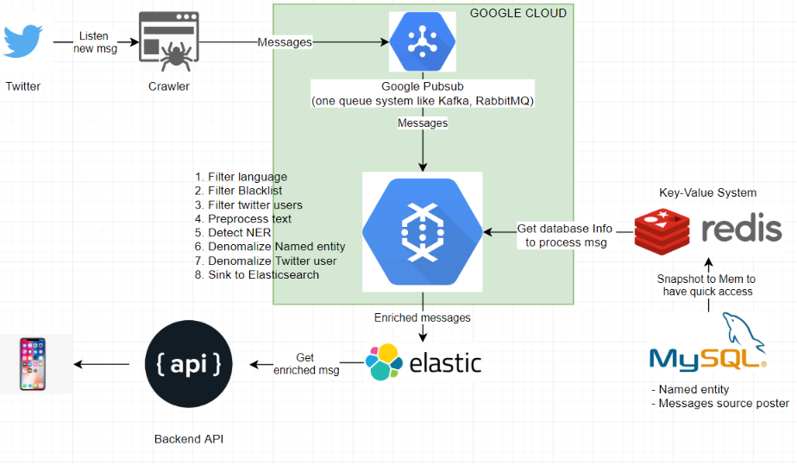

Slide 16
Crawler
Crawler

Slide 17
MySQL
Crawler

Slide 18
Elastic
Crawler

Slide 19
Redis
Crawler

Slide 20
Mô tả hệ thống
Crawler

Slide 21
Google cloud
Crawler

Slide 22
Tương tác khối

Slide 23
Google cloud
Ưu điểm:
adfs

Slide 24
Google cloud và PubSub
Ưu điểm:
adfs

Slide 25
Google cloud và Apache Beam
Ưu điểm:
adfs

Slide 26

Thiết kế

Slide 27
Class diagram
Bao gồm:

Slide 28
Conceptual Data Model (CDM)
Bao gồm:

Slide 29
Logical Data Model (LDM)
Bao gồm:

Slide 30
Physical Data Model (PDM)
Bao gồm:

Slide 31
Generate code and database initial scripts

Slide 32
System maintenance

Slide 33

Demo

Slide 34

Kết luận

Slide 35
Kết luận
Ưu điểm
Hạn chế
Hương phá triển
Hê thống hoạt động đúng với các chỉ tiêu đặt ra.
Hệ thống có tính hữu ích với yêu cầu cấp thiết về phân tích và đánh giá nội dung trao đổi trên mạng xã hội
Áp dụng được các công nghệ mới trong quy trình phát triển phần mềm vào đề tài
Hệ thống chưa hoàn thiện 100% theo yêu cầu đặt ra.
Chưa tìm được các môi trường miễn phí để triển khai hệ thống
Mở rộng phá hiện dữ liệu trên các nền tảng mạng xã hội khác nhau.
Cải thiện bộ phát hiện và phân tích ngôn ngữ

